Slide 1
2024
МБОУ СОШ № 28 ст.Еремизино-Борисовской
2023-2024

Slide 2
Сроки
Итоговое собеседование проводится во вторую среду февраля. 14 февраля
Дополнительные сроки проведения итогового собеседования — вторая рабочая среда марта и третий понедельник апреля.

Slide 3
Изменения в 2024
Претерпели некоторые изменения критерии оценивания заданий.
1. Грамотность речи будет оцениваться в целом по заданиям 1-4. (один раз за все задания)
2. Если участник не приступал к выполнению 2-х и более заданий, то по всем критериям оценивания грамотности речи ему ставится 0 баллов.
3. Если участник итогового собеседования пересказал текст не подробно, а в сжатом формате, то общее количество баллов, которое получил участник итогового собеседования по критериям П1–П4 (пересказ), уменьшается на 1 балл.
4. Введены единые сокращения: Ч (чтение), М (монолог), П (пересказ), Д (диалог), Р (грамотность речи).
5. Критерий «Искажение слов» включён в систему критериев оценивания чтения вслух.

Slide 4
Задания и шкала оценивания не изменились
Сами задания и время, отведенное на подготовку и подачу ответа, не изменились.
экзамен длится 15-16 минут
За всю работу максимально можно получить 20 баллов, а для того, чтобы получить зачет, достаточно будет набрать 10 баллов. Напоминаем, что за итоговое собеседование школьных оценок не ставят - вы либо получаете «зачет» либо «незачет».

Slide 5
Подробнее о шкале оценивания
Раньше грамотность ответа оценивали два разных критерия:
задания 1 и 2 отвечал Р1,
а задания 3 и 4 - Р2 (максимально за каждое задание давалось по 4 балла).
Р1 проверял соблюдение грамматических, орфоэпических и речевых норм, а также искажение слов.
А Р2 - соблюдение грамматических, орфоэпических и речевых норм и речевое оформление.
Теперь появился общий критерий Р - он оценивает грамотность вашей речи по всем заданиям. За него максимум дают 8 баллов.
Здесь по-прежнему оценивается соблюдение орфоэпических, грамматических, речевых норм. Но еще добавилось богатство речи и соблюдение фактической точности.

Slide 6
Подробнее о шкале оценивания
Раньше за чтение текста ставили 2 балла,
теперь можно получить 3 балла.
А за пересказ, за который раньше начисляли 5 баллов, теперь можно получить 4 балла.
Это значит, что теперь за легкое задание - чтение текста - можно получить гораздо больше баллов.
А за подробный пересказ гораздо проще получить 4 балла.
Задачу, как видите, упростили, и сейчас появилось гораздо больше шансов получить более высокую оценку за работу.

Slide 7
Подробнее о шкале оценивания
За монолог и диалог, как и прежде, дают по 3 и 2 балла соответственно.
Однако в монологе теперь иначе оценивают количество фраз: если вы произнесли 10 фраз, получите 2 балла
если 5-9 - 1 балл,
а если меньше – 0 баллов
А что касается диалога, то эксперты уточнили количество вопросов, на которые вам придется ответить:
теперь их только 3.
То есть задание стало более объективным, потому что раньше вопросы задавали рандомно: одного ученика спросили 4 раза, другого - 1 раз.
Но учтите, что на эти 3 вопроса нужно будет дать развернутый ответ, чтобы получить максимальные 2 балла.
Иначе оценку снизят.

Slide 9
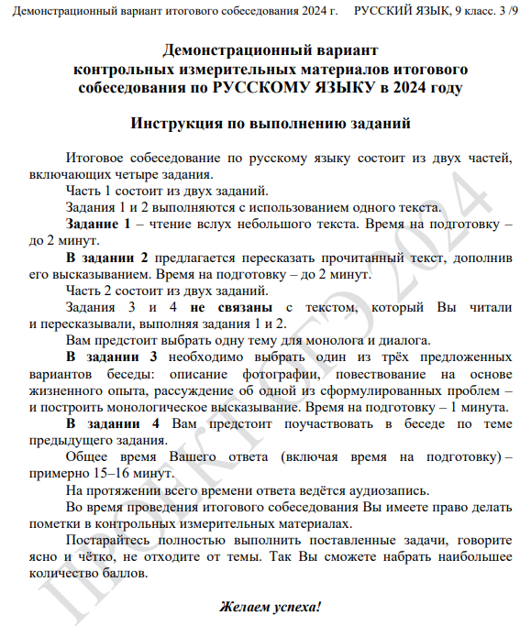

Slide 10
Задание 1: чтение текста
Это одно из самых легких заданий на собеседовании. Все, что нужно - это прочесть предложенный отрывок без запинок и ошибок.
На подготовку к чтению дают до 2 минут, а затем наступает ваша очередь читать. Но имейте в виду, что успеть нужно тоже за 2 минуты. Потом вы перейдете к следующему заданию.
Главное - не забывайте про интонацию, которой обозначаете знаки препинания. Выдерживайте где нужно паузы. И помните про темп - читать нужно не слишком быстро, но и не слишком медленно, чтобы уложиться в отведенное время.

Slide 11
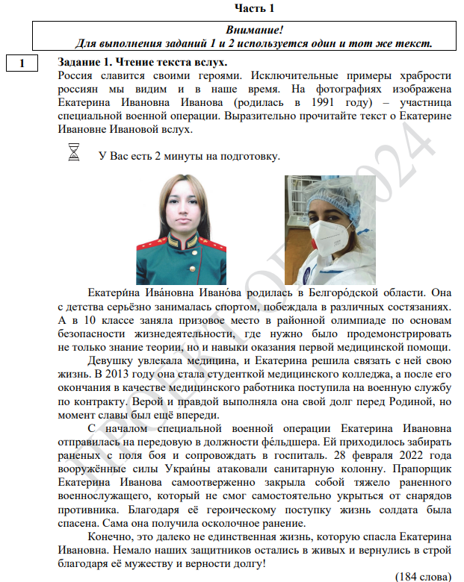

Slide 12
Задание 2: пересказ текста
После прочтения вас ждет пересказ, или, как считают многие школьники, одно из самых трудных заданий.
На подготовку к нему выделено 2 минуты.
За это время пробегитесь глазами по тексту, выделите смысловые части (чаще всего они равны количеству абзацев) и постройте в голове план своего пересказа. Можно делать записи в ПОЛЕ для ЗАМЕТОК
Не забудьте вставить цитату, которая будет предложена в задании: для того чтобы сделать это верно, посмотрите, в какой части текста она смотрится более органично.
Кстати, пересказ должен быть подробным. Иначе вы рискуете потерять баллы.

Slide 13
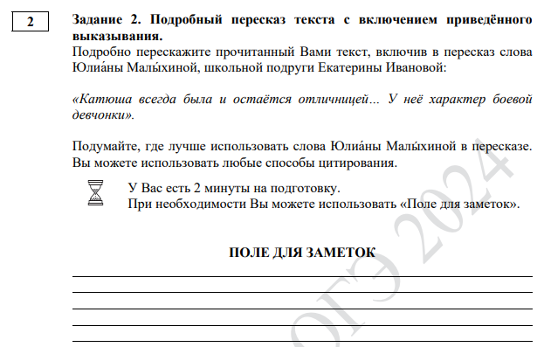

Slide 14
Задание 3: монолог
Построить монологическое высказывание - одно из самых интересных заданий в работе.
Во-первых, вы можете выбрать один из вариантов для построения монолога: описать фотографию, вспомнить и рассказать личную историю по заданной теме или же порассуждать над философским вопросом.
На подготовку дается 1 минута, а на выполнение самого задания - не более 3 минут.
Лучше не придумывайте громоздкие тексты в голове, а постарайтесь произнести не менее 10 фраз.
Выходит, что на каждый вопрос достаточно 2-4 предложений.

Slide 15
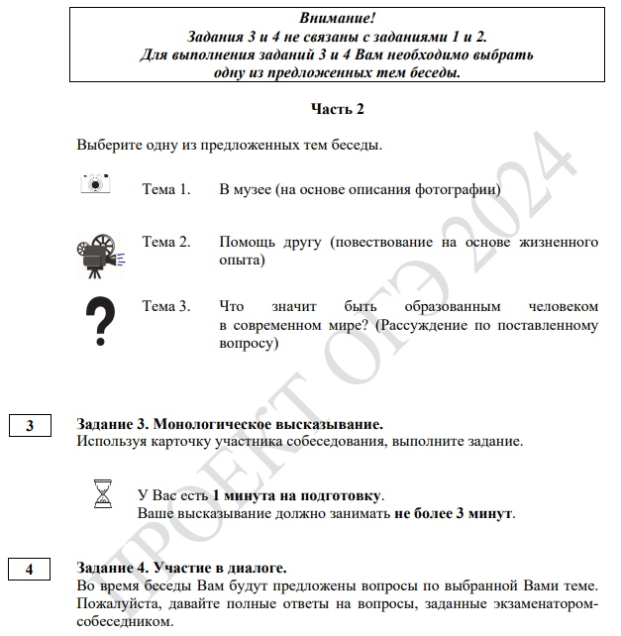

Slide 17
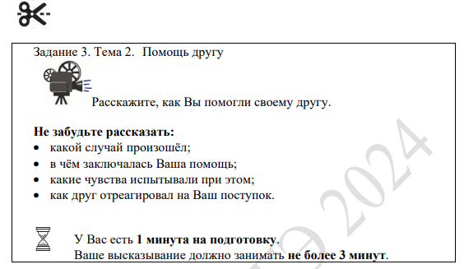
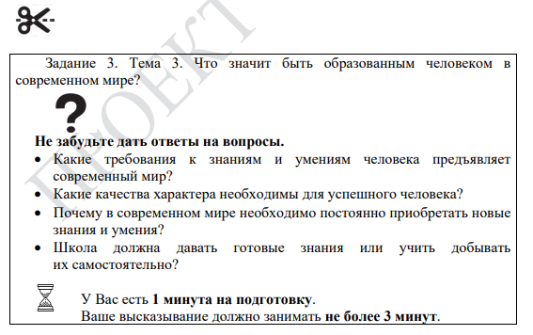

Slide 18
ВАЖНО!
Помните, что монолог на любую из тем должен включать в себя три части: вступление,
основную часть,
а затем небольшое заключение.
И главное, постарайтесь избежать речевых ошибок, правильно ставить ударение в словах, и строить предложения.
Монолог должен быть последовательным и логичным.

Slide 19
Задание 4: диалог
Напоследок остается одно - ответить на 3 вопроса, которые заготовлены у экзаменатора по каждой из тем монолога.

Slide 20
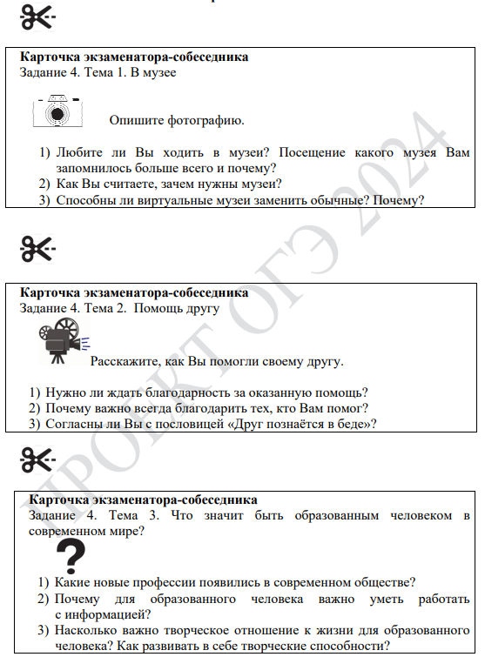

Slide 21
ВАЖНО!
Проверяющие хотят увидеть, насколько хорошо вы умеете размышлять.
При этом вопросов знать вы не будете, да и времени на подготовку не дадут - внимательно слушайте, о чем вас спрашивают. А затем дайте на каждый из вопросов развернутый ответ.
В общем, это своего рода ваше первое интервью, которое будет идти около 3 минут.
Правила здесь все те же: следите за грамотностью своей речи, последовательностью и логичностью мыслей. Тогда заветный "зачет" точно будет в кармане!

Slide 22
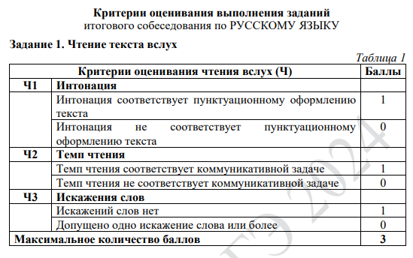
КРИТЕРИИ ОЦЕНИВАНИЯ для экспертов (2024 г)

Slide 23
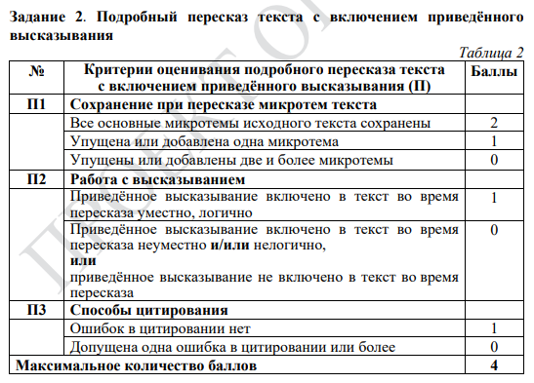

Slide 24
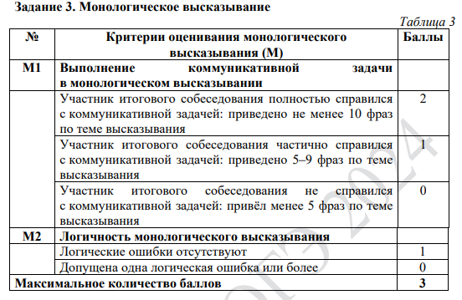

Slide 25
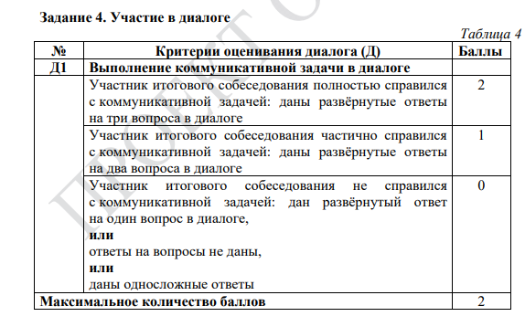

Slide 26
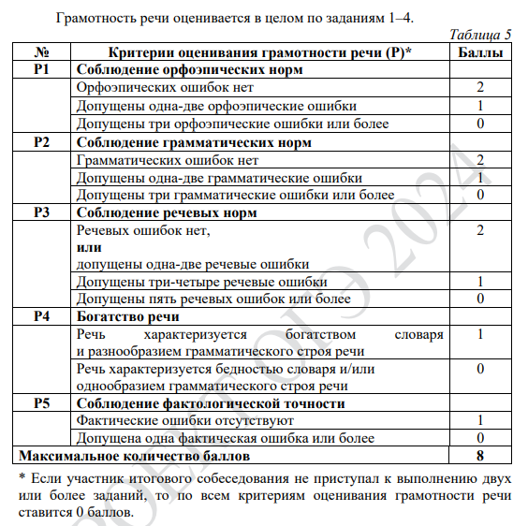

Slide 28
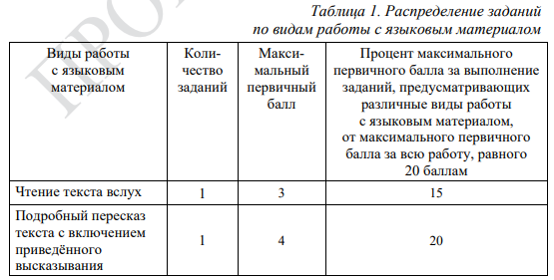

Slide 29
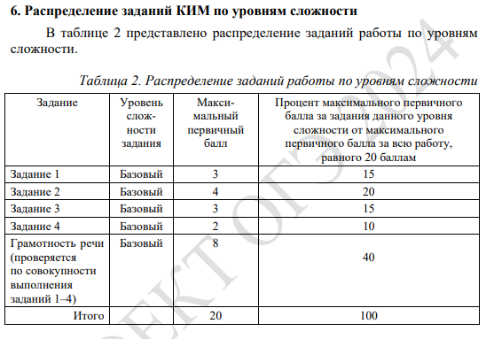

Slide 31
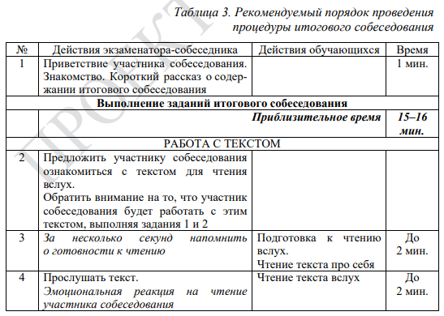

Slide 32
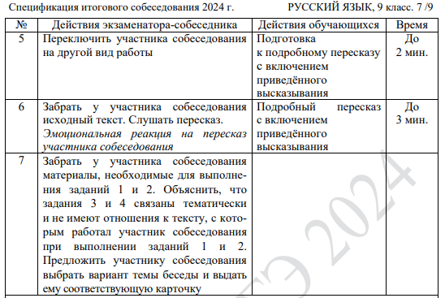

Slide 33
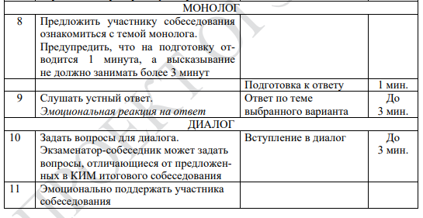

Slide 34
